Slide 1
求你用你的衣襟遮盖我
黄力夫弟兄
TCCF

Slide 2
路得记系列讲道
路得是摩押人，嫁给了一个到摩押逃难的犹太人。
她的丈夫死了，路得成了一个年青的寡妇。
路得舍不得离开她的婆婆拿俄米，就跟着拿俄米回到犹大的伯利恒。
婆媳无以为生，路得就去麦田里，捡收割剩下的麦穗为生。
恰巧遇见麦田的主人波阿斯。
波阿斯年纪较大，但非常仁慈，善待路得。
就有了这段罗曼史。

Slide 3
路得的婆婆拿俄米对他说：「女儿啊，我不当为你找个安身之处，使你享福吗？ 你与波阿斯的使女常在一处，波阿斯不是我们的亲族吗？他今夜在场上簸大麦；
你要沐浴抹膏，换上衣服，下到场上，却不要使那人认出你来。你等他吃喝完了，到他睡的时候，你看准他睡的地方，就进去掀开他脚上的被，躺卧在那里，他必告诉你所当做的事。」 路得说：「凡你所吩咐的，我必遵行。」

Slide 4
路得就下到场上，照他婆婆所吩咐他的而行。 波阿斯吃喝完了，心里欢畅，就去睡在麦堆旁边。路得便悄悄地来掀开他脚上的被，躺卧在那里。 到了夜半，那人忽然惊醒，翻过身来，不料有女子躺在他的脚下。 他就说：「你是谁？」回答说：「我是你的婢女路得。求你用你的衣襟遮盖我，因为你是我一个至近的亲属。」 波阿斯说：「女儿啊，愿你蒙耶和华赐福。你末後的恩比先前更大；因为少年人无论贫富，你都没有跟从。

Slide 5
女儿啊，现在不要惧怕，凡你所说的，我必照著行；我本城的人都知道你是个贤德的女子。 我实在是你一个至近的亲属，只是还有一个人比我更近。 你今夜在这里住宿，明早他若肯为你尽亲属的本分，就由他吧！倘若不肯，我指著永生的耶和华起誓，我必为你尽了本分，你只管躺到天亮。」 路得便在他脚下躺到天快亮，人彼此不能辨认的时候就起来了。波阿斯说：「不可使人知道有女子到场上来」；

Slide 6
又对路得说：「打开你所披的外衣。」他打开了，波阿斯就撮了六簸箕大麦，帮他扛在肩上，他便进城去了。 路得回到婆婆那里，婆婆说：「女儿啊，怎麽样了？」路得就将那人向他所行的述说了一遍， 又说：「那人给了我六簸箕大麦，对我说：『你不可空手回去见你的婆婆。』」 婆婆说：「女儿啊，你只管安坐等候，看这事怎样成就，因为那人今日不办成这事必不休息。」 得 3:1-18

Slide 7
不容易了解的一段经文
误解经文，被魔鬼利用。
路得和波阿斯并没有发生亲密关系。
东方闪电。

Slide 8
近亲买赎
弟兄同居，若死了一个，没有儿子，死人的妻不可出嫁外人，他丈夫的兄弟当尽弟兄的本分，娶他为妻，与他同房。 妇人生的长子必归死兄的名下，免得他的名在以色列中涂抹了。 申 25：5-6
在路得的时候，已经延伸到其他近亲了。

Slide 9
一个责任与义务
那人若不愿意娶他哥哥的妻，他哥哥的妻就要到城门长老那里，说：『我丈夫的兄弟不肯在以色列中兴起他哥哥的名字，不给我尽弟兄的本分。』 本城的长老就要召那人来问他，他若执意说：『我不愿意娶他』， 他哥哥的妻就要当著长老到那人的跟前，脱了他的鞋，吐唾沫在他脸上，说：『凡不为哥哥建立家室的都要这样待他。』 在以色列中，他的名必称为脱鞋之家。」 申 25：7-10

Slide 10
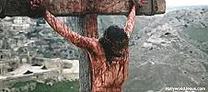
近亲买赎预表神的救赎。
惟有基督在我们还作罪人的时候为我们死，神的爱就在此向我们显明了。 罗 5：8
十字架。

Slide 11
波阿斯预表耶稣
波阿斯预表耶稣，预表一个立约，也践约的神。
我们要从这个角度来看这段经文。

Slide 12
不爽约的神
我实在是你一个至近的亲属。
波阿斯知道他有买赎的责任。
神从来没有忘记他与亚伯拉罕立的约。
我下来是要救他们脱离埃及人的手，领他们出了那地，到美好、宽阔、流奶与蜜之地。 出 3：8
耶稣说：这是我立约的血，为多人流出来的。 可 14：24

Slide 13
学习神的信实
爱是一种强烈的委身。
爱是恒久忍耐，又有恩慈；爱是不嫉妒；爱是不自夸，不张狂，不做害羞的事，不求自己的益处，不轻易发怒，不计算人的恶，不喜欢不义，只喜欢真理；凡事包容，凡事相信，凡事盼望，凡事忍耐。爱是永不止息。 林前 13：4-8

Slide 14
没有说，爱是罗曼蒂克，爱是来电。
倒是说，爱是恒久忍耐，凡事忍耐，永不止息。
对方不可爱，还是要爱。
委身的爱。
不是因为路得漂亮，波阿斯才爱她。
路得长得丑，波阿斯也要娶她。
因为有买赎的责任。

Slide 15
委身的爱
婚姻之中，更是如此。
你们作丈夫的，要爱你们的妻子，正如基督爱教会，为教会舍己。 弗 5：25
你们作妻子的，当顺服自己的丈夫，如同顺服主。 弗 5：22
彼此委身。

Slide 16
求你用你的衣襟遮盖我
求你用你的衣襟遮盖我。
路得向波阿斯求婚。
我从你旁边经过，看见你的时候正动爱情，便用衣襟搭在你身上，遮盖你的赤体；又向你起誓，与你结盟，你就归於我。这是主耶和华说的。 结 16：8
衣襟，在希伯来文里的意思是“翅膀”。
愿耶和华照你所行的赏赐你。你来投靠耶和华以色列神的翅膀下，愿你满得他的赏赐。 得 2：12

Slide 17
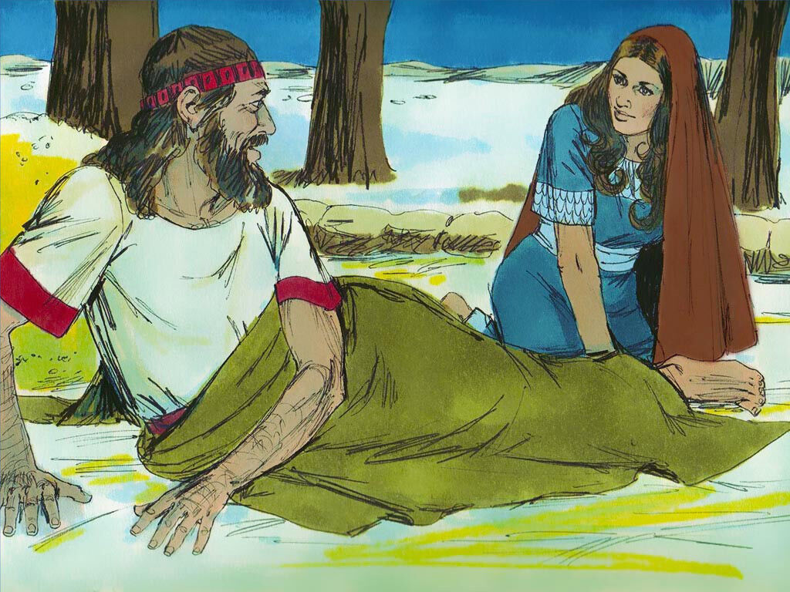

Slide 18
波阿斯没有侵犯路得
路得送上门来。而且两情相悦。
如果波阿斯要和路得发生亲密关系，路得大概不会拒绝。因为路得是迦南人，还不熟悉律法。
摩押人是一个父亲和女儿乱伦的后代。
摩押的意思就是“从父亲来的”。
拿俄米和路得显然不知道，除波阿斯之外，还有一个比波阿斯更近的亲属。
但波阿斯知道。
我实在是你一个至近的亲属，只是还有一个人比我更近。

Slide 19
波阿斯没有得罪神
女儿啊，现在不要惧怕，凡你所说的，我必照著行；我本城的人都知道你是个贤德的女子。
波阿斯也喜欢路得。
凡你所说的。波阿斯懂得路得的意思。
我懂的。
只是还有一个人比我更近。
“只是”,有一点遗憾的味道。
波阿斯心里再愿意，也不愿悖逆神的律法。
波阿斯没有亲近路得，没有得罪神。

Slide 20
我们该学的功课
不是只要两情相悦，就可以发生亲密关系。
不是只要两人又都是基督徒，就可以发生亲密关系。
不是去法庭领了证，就可以发生亲密关系。
只有在婚姻内的夫妻，才可以有亲密关系。
只有在神和人面前的见证，又合乎圣经的教导之下的婚姻，才算婚姻。
光是在“教堂”结婚，也不算婚姻。
Las Vegas.

Slide 21
波阿斯的仁慈
波阿斯说：「不可使人知道有女子到场上来」
顾念路得的名节。
又对路得说：「打开你所披的外衣。」他打开了，波阿斯就撮了六簸箕大麦，帮他扛在肩上，他便进城去了。
六簸箕大麦，是聘礼？
那人给了我六簸箕大麦，对我说：『你不可空手回去见你的婆婆。』
没有忘记老人的需要。

Slide 22
拿俄米的信心
婆婆说：「女儿啊，你只管安坐等候，看这事怎样成就，因为那人今日不办成这事必不休息。」
祷告交托以后，就应该安静等候，看这事怎样成就。
我又告诉你们，你们祈求，就给你们；寻找，就寻见；叩门，就给你们开门。 路 11：9
尽力以后，就交给神了。
林三刚弟兄的见证。

Slide 23
拿俄米的爱心
女儿啊，我不当为你找个安身之处，使你享福吗？
路得出嫁后，拿俄米靠什么过日子？
拿俄米没有为自己着想。
爱是不求自己的益处。

Slide 24
其实拿俄米比路得更适合近亲买赎的规定。
拿俄米的丈夫以利米勒的亲族中，有一个人名叫波阿斯，是一个大财主。 得 2：1
波阿斯是以利米勒，也就是拿俄米死去的丈夫，的至亲。
路得与波阿斯的关系更远。
而且路得是摩押人。
你要沐浴抹膏，换上衣服，下到场上。 得 3：3
没有自己沐浴抹膏，换上衣服，下到场上。
爱是不求自己的益处。

Slide 25
今天的信息
神与我们立约，永不背约，永远信实。
我们要学习神的信实，委身的爱。
波阿斯的近亲买赎，是要付代价的。
学习波阿斯的自制，敬畏神。
委身的爱，也要付代价。
学习拿俄米的爱心，不求自己的益处。
当系主任的秘诀。
学习拿俄米的信心，安静等候神。

